Slide 1
Развалили страну? При Сталине такого не было? Великий могучий Советский Союз давно не здравствует?
Нам есть, что вам предложить!

Slide 2
Команда «Dryandex представляет:»
Навык-игра для Алисы
«Красная мечта»

Slide 3
«Красная мечта» – это:
1. Высочайший литературный стиль.
2. Победа бессмертных идей коммунизма.
3. Лекарство от проживания в России.
4. Надёжный букмекер.

Slide 4
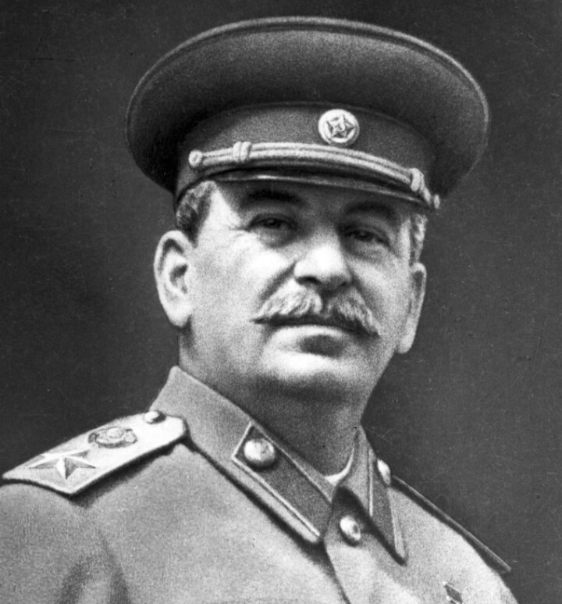
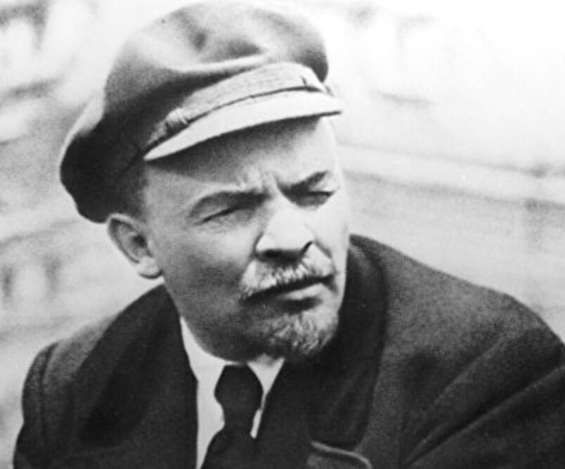
Идея
Проект реализует навык-игру для голосового помощника Алиса. Целью игры является построение коммунизма и сохранение советского союза.

Slide 5
Реализация
Программа реализована как REST API сервер, разработанный на Flask. Функция main отвечает за базовые конфигурации с Алисой и срабатывает первой.
Далее обработка идёт по функциям start, handle_dialog и end в зависимости от стадии квеста. Сам сценарий игры (вопросы, переходы и прочее) хранится в отдельном json.
Реализован широкий спектр тестов для проверки работоспособности входных данных.

Slide 6
Интерфейс
Предоставлен Алисой. Пользователю выдаётся набор кнопок как подсказка к действию.
Игра качественно проиллюстрирована – каждый переход исторического периода имеет свою картинку.

Slide 7
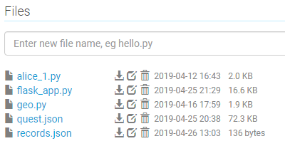
Сохранение данных
Данные хранятся в сессии. В случае завершения игры результат этого пользователя запишется в records.json.

Slide 8
Тесты
Реализовано достаточно много тестов (файл test.py):
Хватает ли вопросов в каждой категории
Есть ли вопросы к несуществующим категориям
Есть ли переходы между всеми периодами
Есть ли вопросы без вариантов ответа
Есть ли вопросы без указания последствий
Есть ли вопросы с нулевыми последствиями
Есть ли все предупреждения
Есть ли все концовки
Корректны ли начальные значения игровых параметров
Проверка наличия всех необходимых фото
…И другие

Slide 9
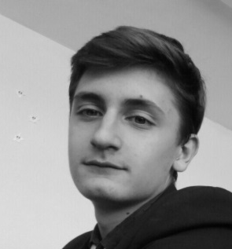
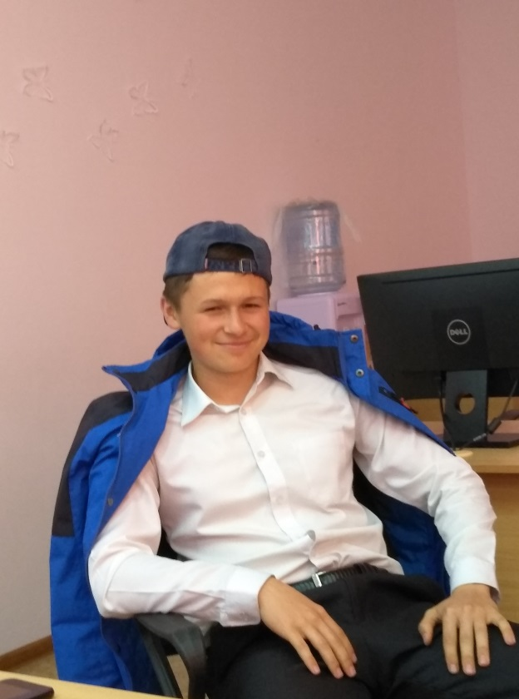
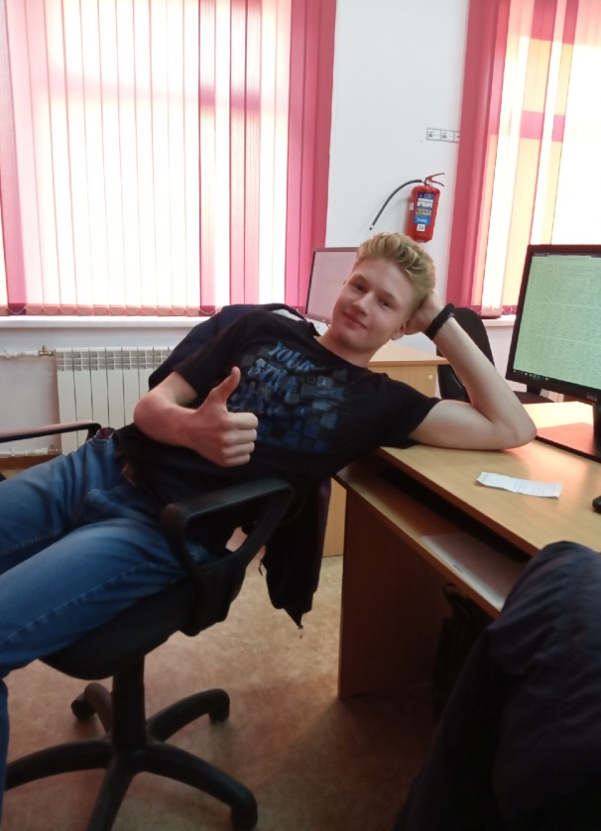
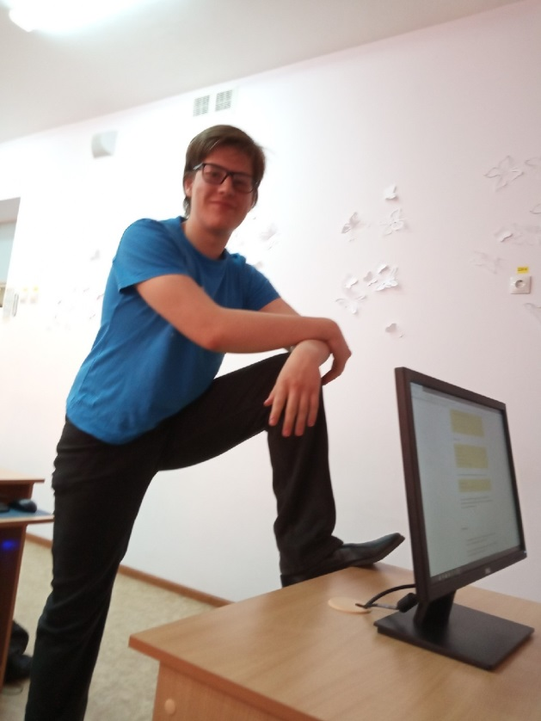
Кто же всё это сделал?
Эх, Виталя…
Главный сценарист попущенных квестов Соломатин Павел
Пожилой флексер
и знаток машинной логики
Медведев Алексей
Человек, попросивший
добавить Виталю
Смирнов Александр

